Slide 1
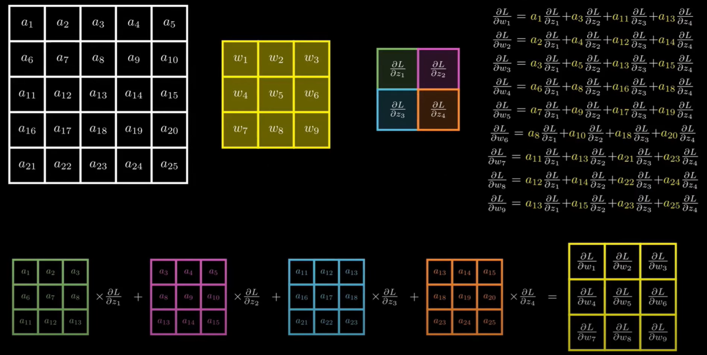
Обратное распространение в сверточных нейронных сетях(CNNs)

Slide 2
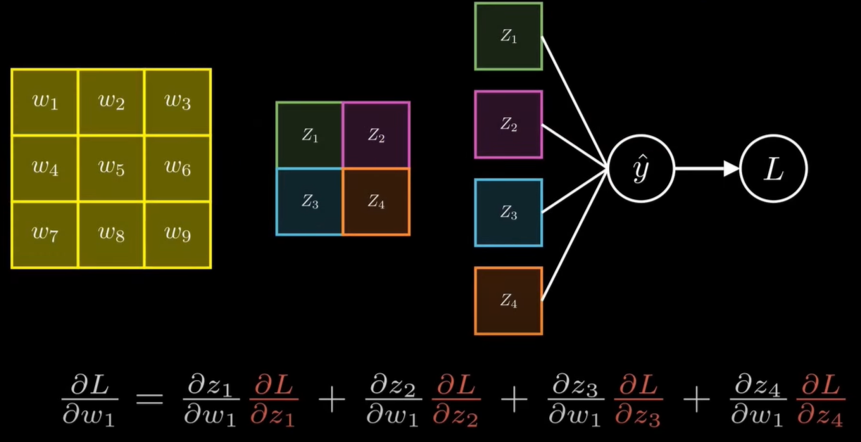
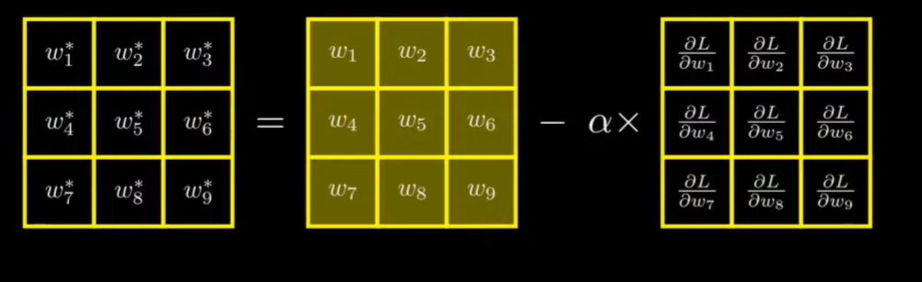
Введение в обратное распространение
Сегодня мы рассмотрим математические основы обратного распространения в сверточной нейронной сети.
Наша цель - понять основы обратного распространения для упрощения реализации кода.
Для упрощения изучения не будем учитывать член смещения.

Slide 3
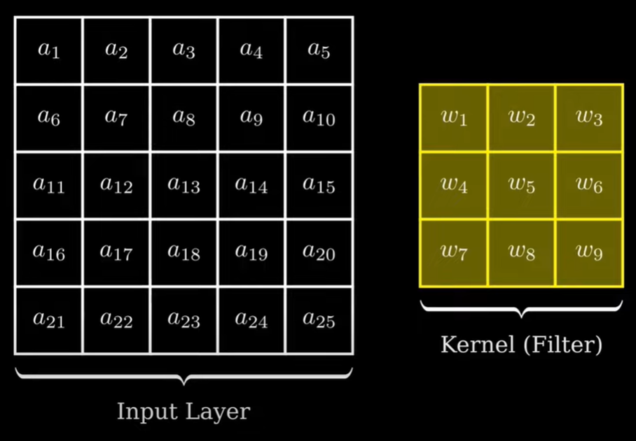
Прямое распространение
Начинаем с входного слоя (Input Layer) и ядра (Kernel), называемого фильтром

Slide 4
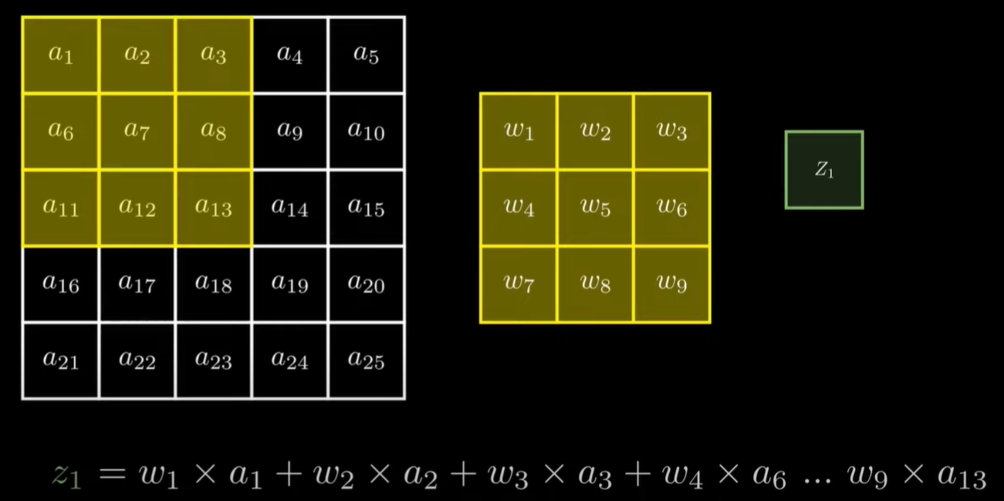

Прямое распространение
Шаг 1 в свертке: Начинаем с левого угла входного слоя. Мы умножаем веса ядра на соответствующие значения во входном слое. В результате получаем $z_{1}.$

Slide 5
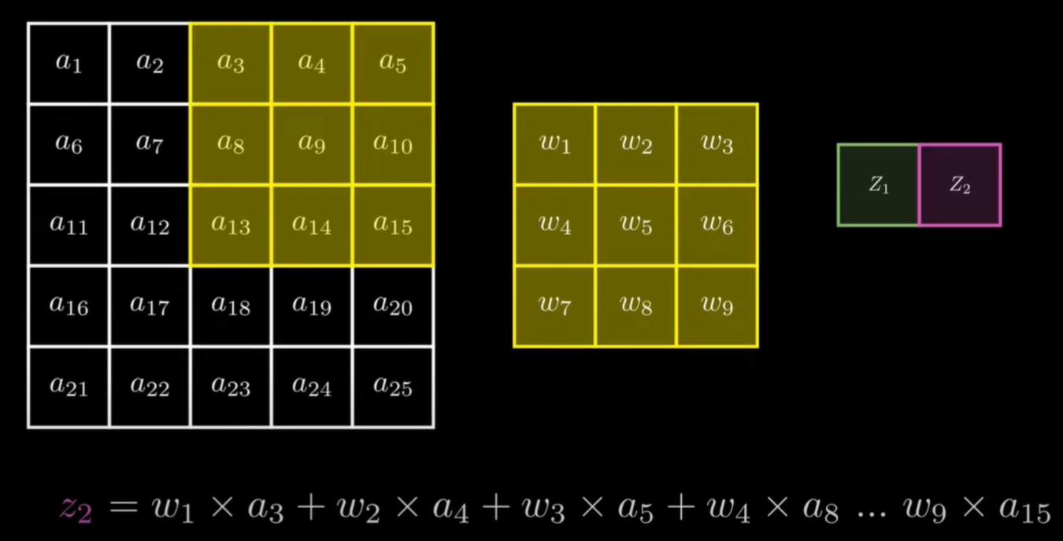

Прямое распространение
Шаг 2 в свертке: Смещаем ядро на 2 шага вправо и умножаем веса ядра на соответствующие значения во входном слое. Обратите внимание, что используется шаг в 2 пикселя, то есть мы смещаем ядро на два шага за раз. В результате получаем $Z_{2}.$

Slide 6
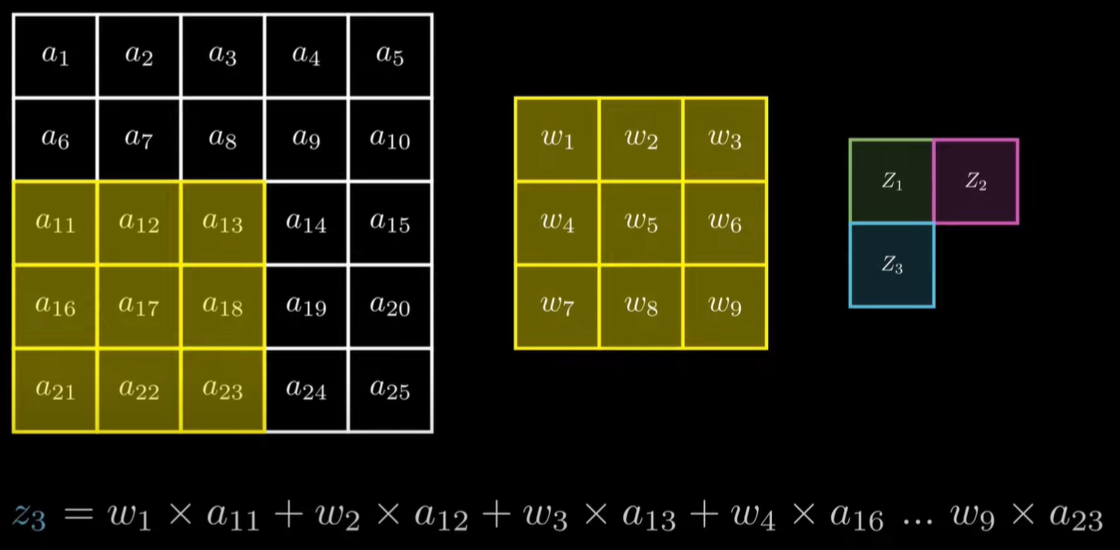

Прямое распространение
Шаг 3 в свертке: Поскольку справа больше нет входных значений, мы смещаем ядро на 2 шага вниз и возвращаемся в начало, повторяя умножение. В результате получаем $Z_{3}.$

Slide 7
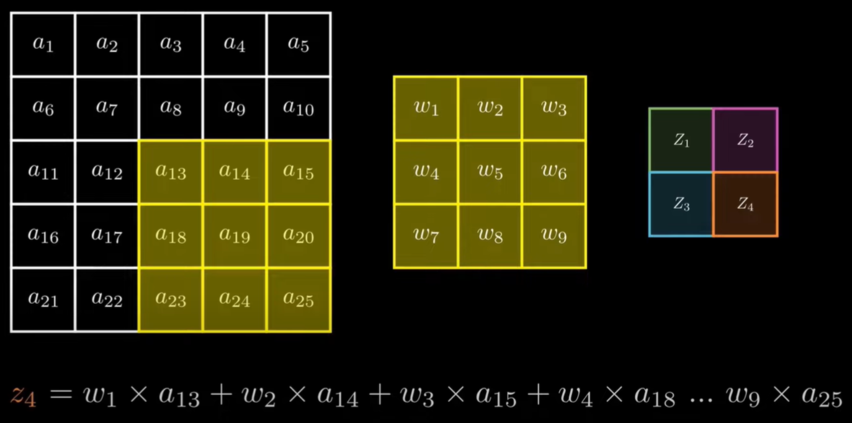

Прямое распространение
Шаг 4 в свертке: Переместим ядро на 2 шага вправо и повторяем умножение. В результате получаем $Z_{4}.$

Slide 8
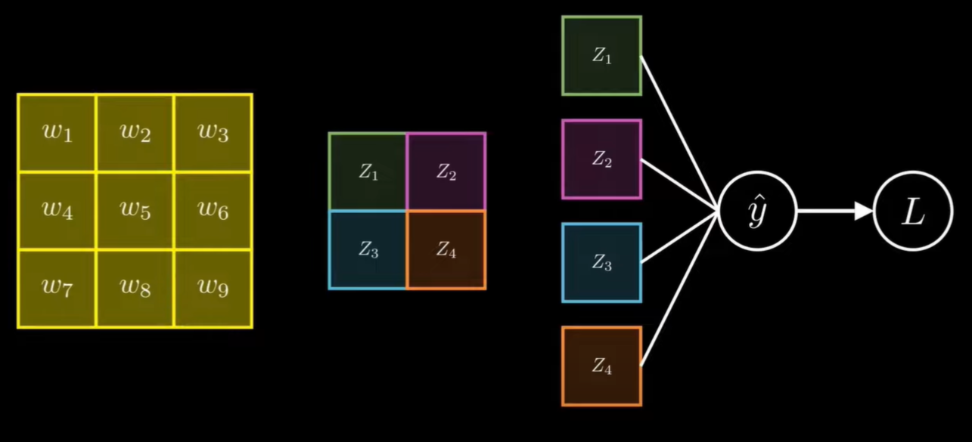
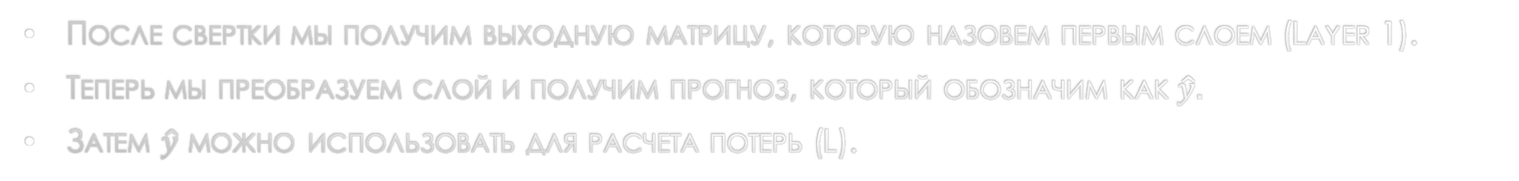
Прямое распространение
После свертки мы получим выходную матрицу, которую назовем первым слоем (Layer 1).
Теперь мы преобразуем слой и получим прогноз, который обозначим как $\hat{y}.$
Затем $\hat{y}$ можно использовать для расчета потерь (L).
Layer 1

Slide 9
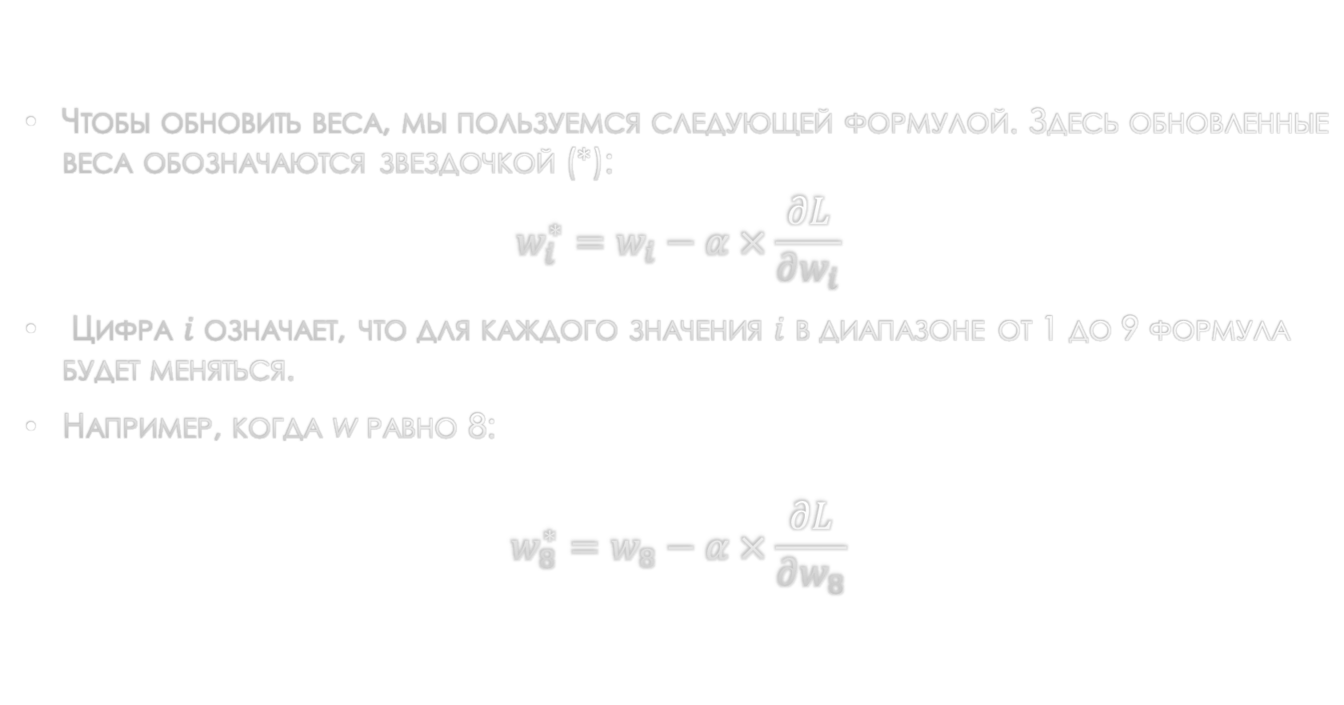
Обратное распространение
Чтобы обновить веса, мы пользуемся следующей формулой. Здесь обновленные веса обозначаются звездочкой (*):
$$w_{i}^{∗}=w_{i}−α×\frac{∂L}{∂w_{i}}$$
Цифра $i$ означает, что для каждого значения $i$ в диапазоне от 1 до 9 формула будет меняться.
Например, когда w равно 8:
$$w_{8}^{∗}=w_{8}−α×\frac{∂L}{∂w_{8}}$$

Slide 10

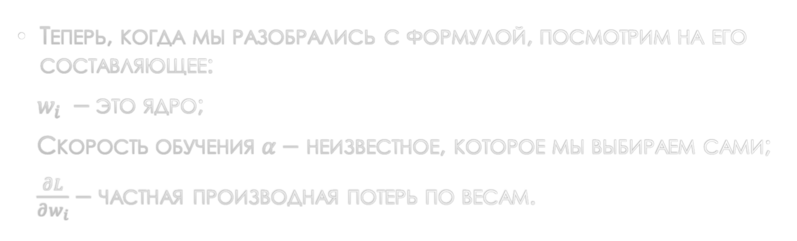
Обратное распространение
Теперь, когда мы разобрались с формулой, посмотрим на его составляющее:
$w_{i} −$это ядро;
Скорость обучения $α−$ неизвестное, которое мы выбираем сами;
$\frac{∂L}{∂w_{i}}−$ частная производная потерь по весам.
$$w_{i}^{∗}=w_{i}−α×\frac{∂L}{∂w_{i}}$$

Slide 11
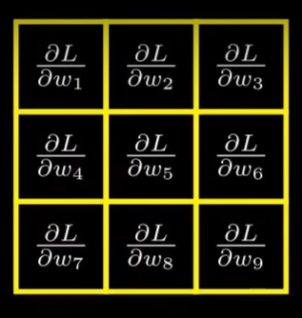
Обратное распространение
Поскольку количество весов равно количеству частных производных, мы можем представить эту величину так же как и ядро в виде матрицы:

Slide 12

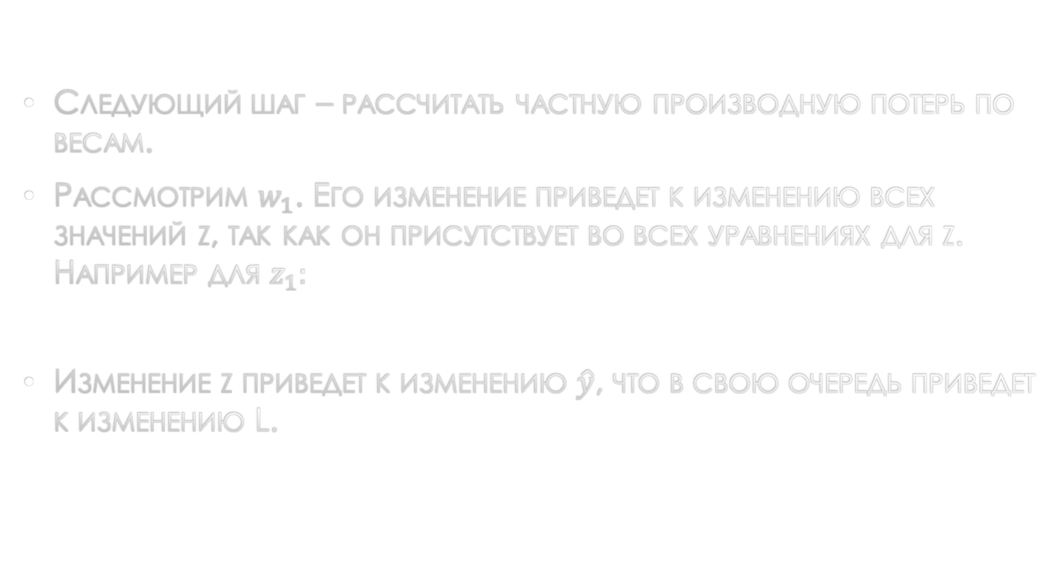
Обратное распространение
Следующий шаг – рассчитать частную производную потерь по весам.
Рассмотрим $w_{1}$. Его изменение приведет к изменению всех значений z, так как он присутствует во всех уравнениях для z. Например для $z_{1}:$
Изменение z приведет к изменению $\hat{y}$, что в свою очередь приведет к изменению L.

Slide 13
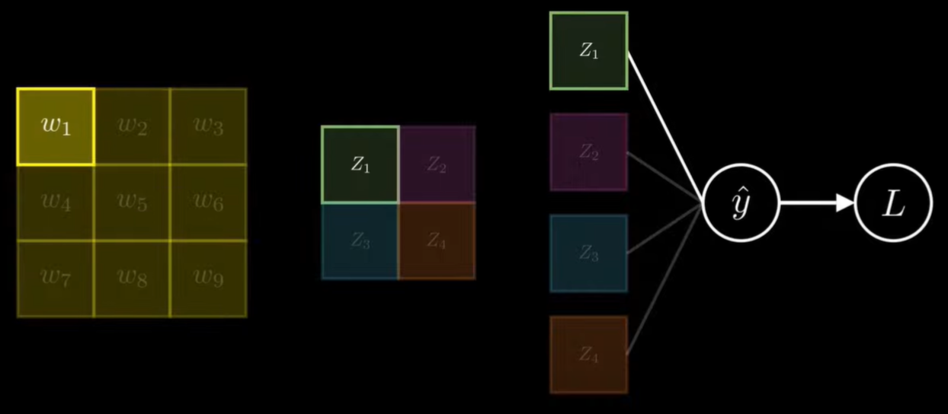

Обратное распространение
Теперь можем составить уравнение для частной производной потерь по $w_{1}.$
Рассмотрим одно значение z. Начнем с $z_{1}.$

Slide 14
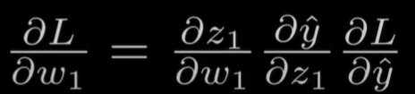
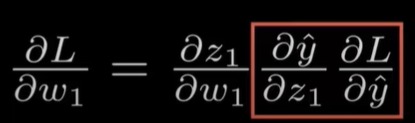
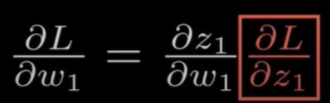
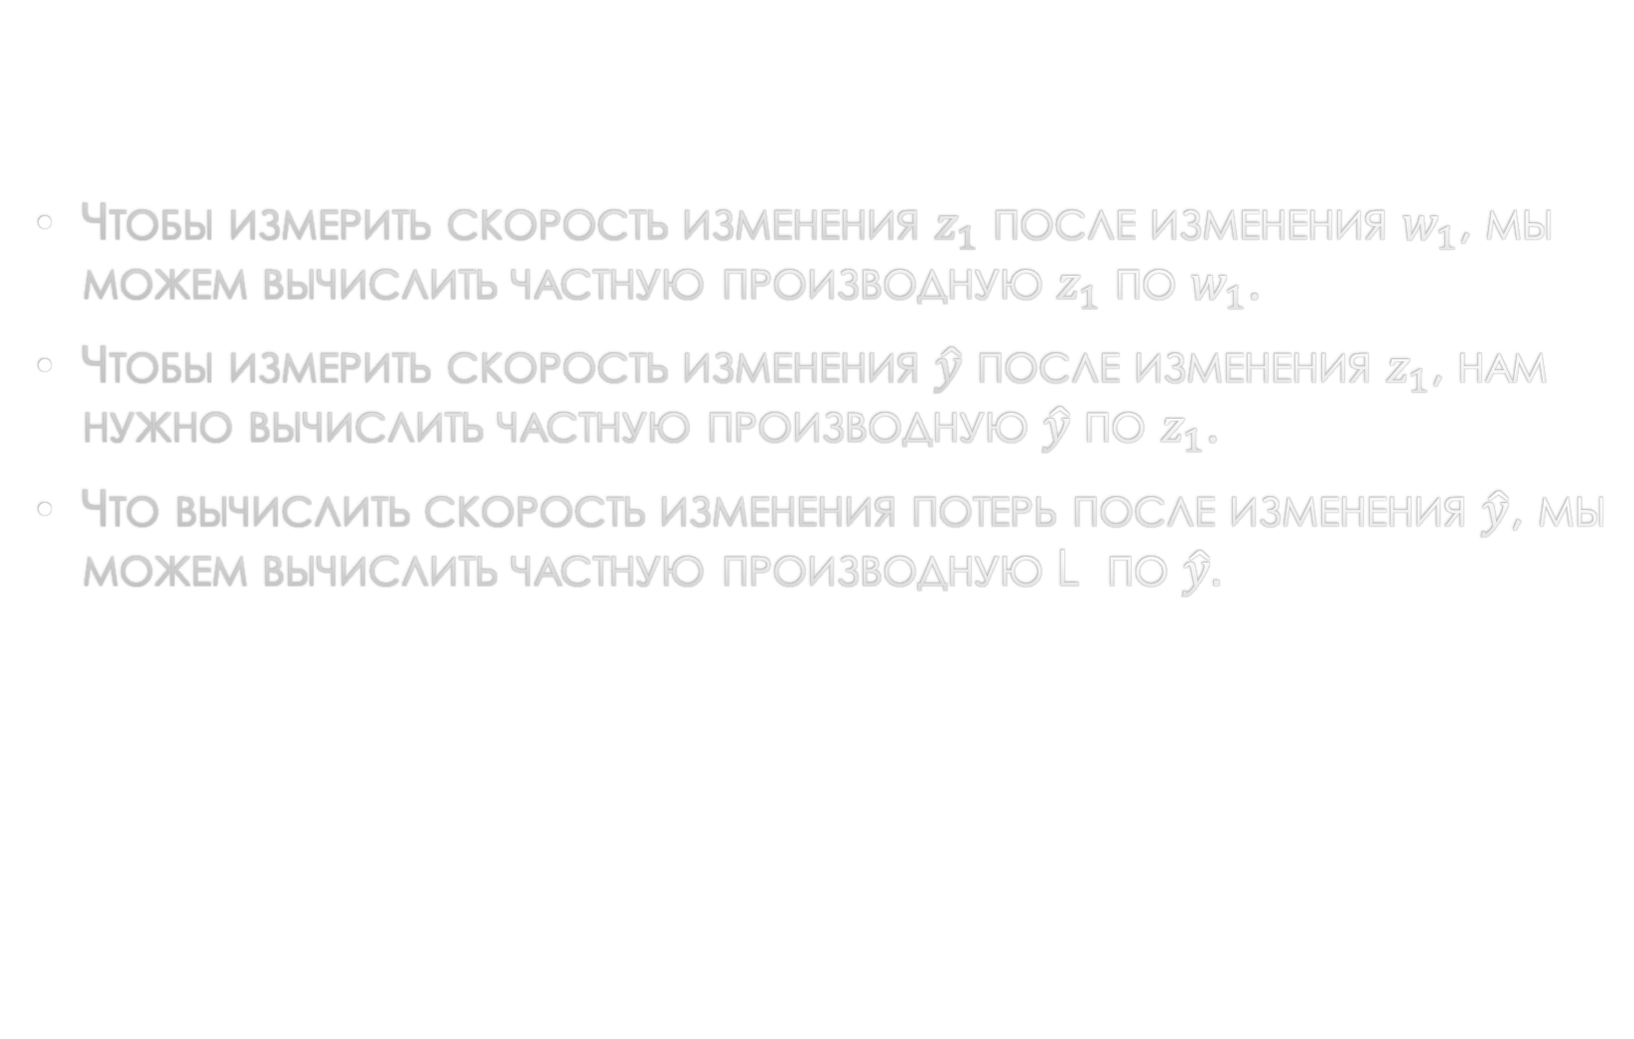
Обратное распространение
Чтобы измерить скорость изменения $z_{1}$ после изменения $w_{1}$, мы можем вычислить частную производную $z_{1}$ по $w_{1}$.
Чтобы измерить скорость изменения $\hat{y}$ после изменения $z_{1}$, нам нужно вычислить частную производную $\hat{y}$ по $z_{1}$.
Что вычислить скорость изменения потерь после изменения $\hat{y}$, мы можем вычислить частную производную L по $\hat{y}.$

Slide 15
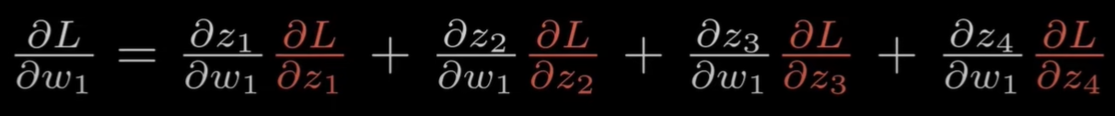

Обратное распространение
Если мы проделаем то же самое для $z_{2}, z_{3}, z_{4}$, то получим уравнение для частной производной потерь по $w_{1}$:

Slide 16
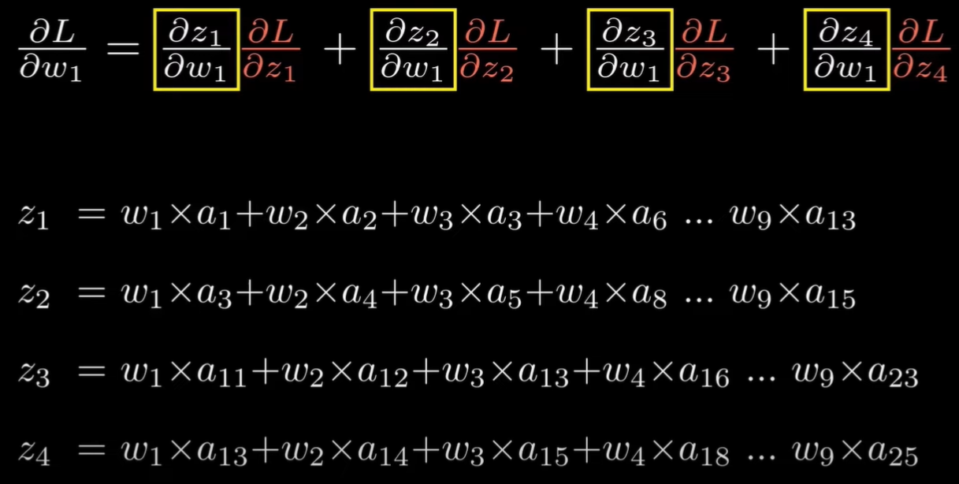

Обратное распространение
Мы можем дальше упростить уравнение. Взглянув на члены, где мы берем частную производную $w_{1}$, мы замечаем, что можем решить их, используя уравнения, которые мы вывели ранее.

Slide 17
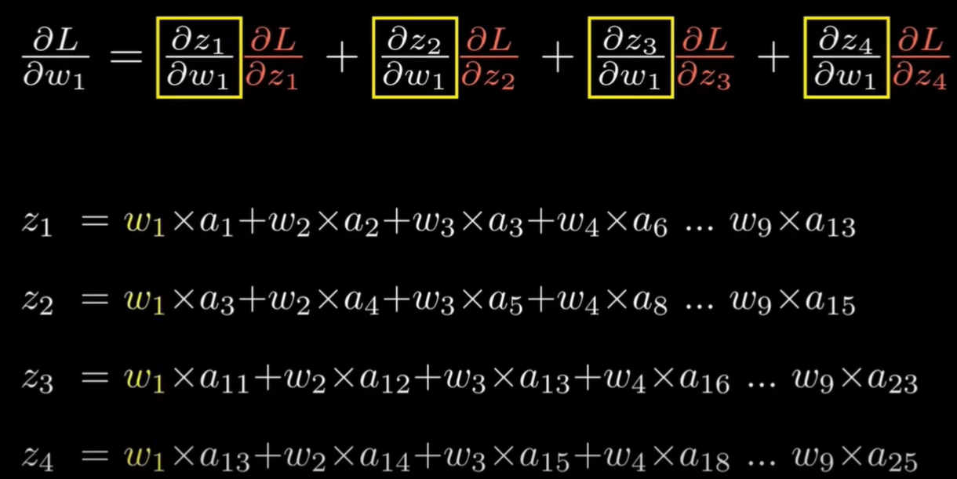

Обратное распространение
Напомним, как находится частная производная.
В основном, поскольку мы берем частную производную по $w_{1}$, мы рассматриваем $w_{1}$ как единственную переменную, а все остальное как константы.
Таким образом, решение следующее:

Slide 18
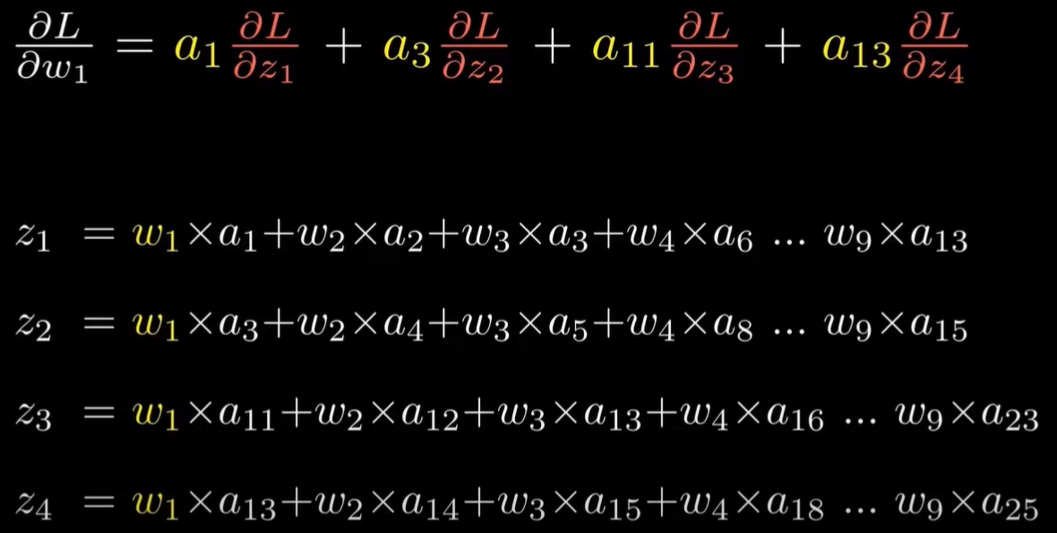
Обратное распространение
Теперь мы можем заменить частные производные на соответствующие решения:

Slide 19
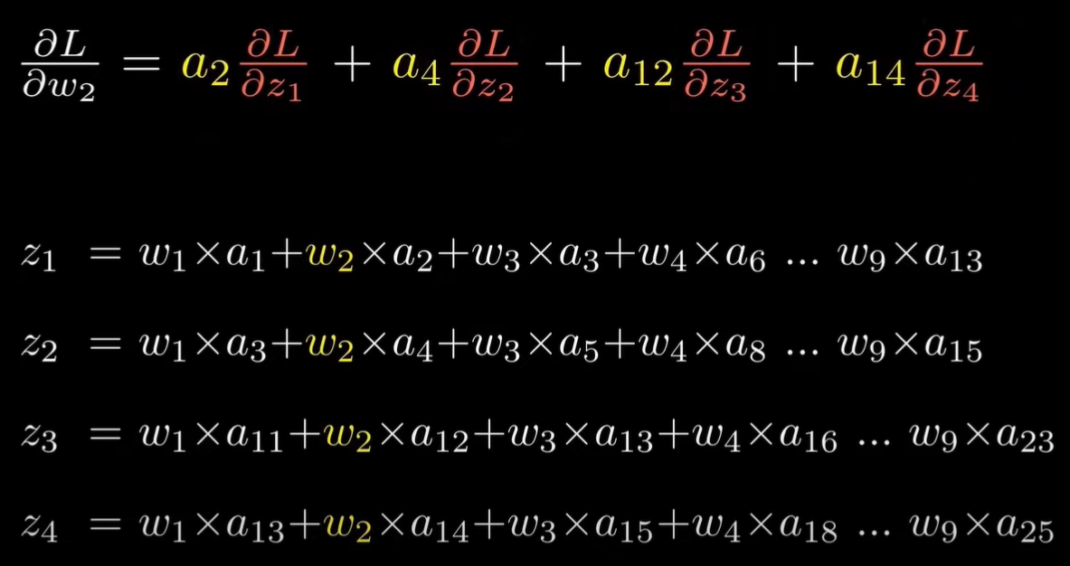

Обратное распространение
Проделаем то же самое для $w_{2}:$

Slide 20
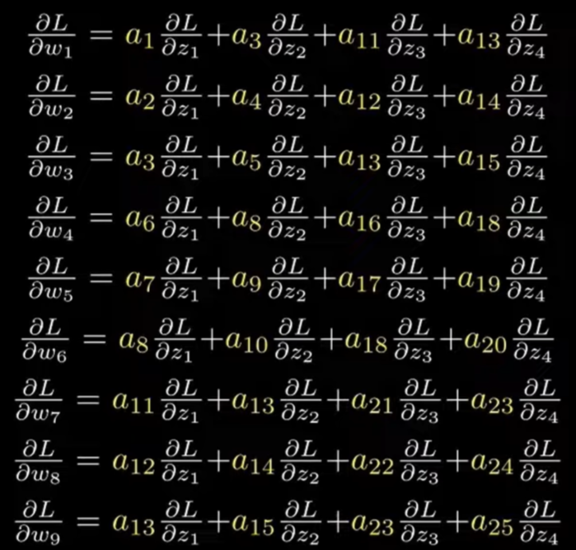

Обратное распространение
Если мы проделаем то же самое для оставшихся весов, то получим 9 уравнений$:$

Slide 21
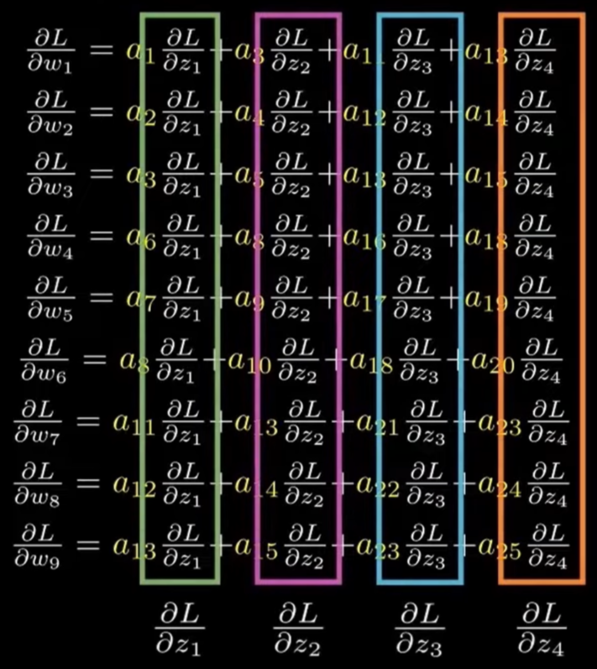
Обратное распространение
Просмотрев эти уравнения, мы увидим повторяющиеся члены. Начнем с частных производных по заболеванию и выделим их:

Slide 22
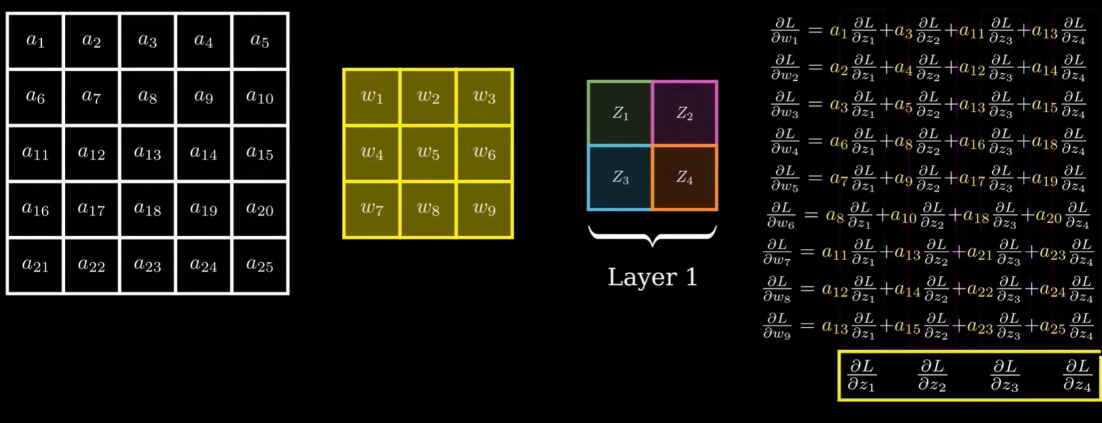
Обратное распространение
Из прямого распространения видно, что эти члены являются частными производными функции потерь по параметрам первого слоя

Slide 23
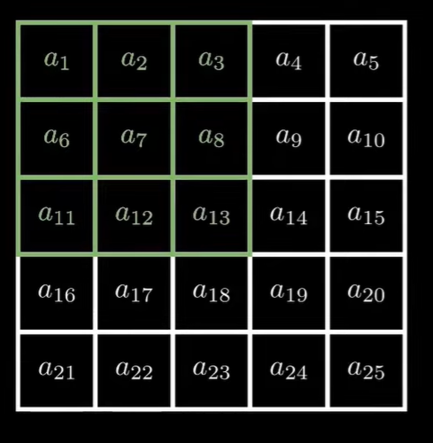
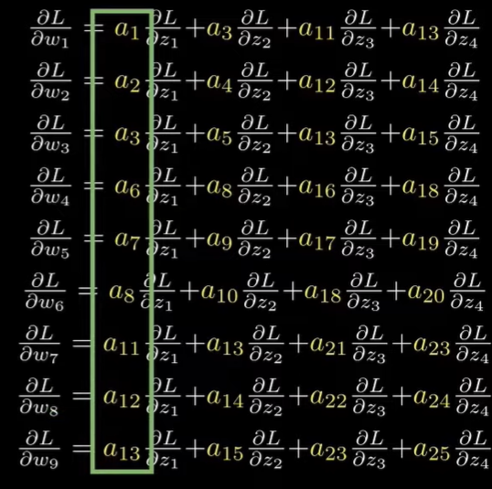
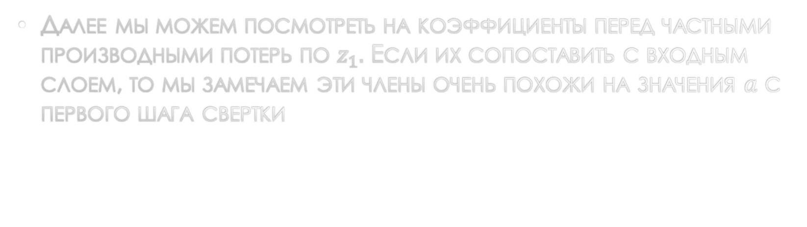
Обратное распространение
Далее мы можем посмотреть на коэффициенты перед частными производными потерь по $z_{1}.$ Если их сопоставить с входным слоем, то мы замечаем эти члены очень похожи на значения $a$ с первого шага свертки

Slide 24
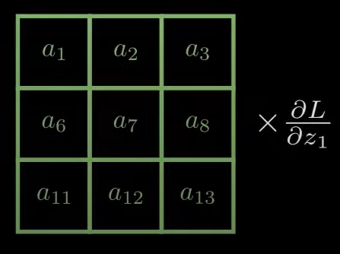

Обратное распространение
Давайте скопируем значения входного слоя первого шага свертки и умножим их на производную функции потерь по $z_{1}.$ Это первые члены наших уравнений.

Slide 25
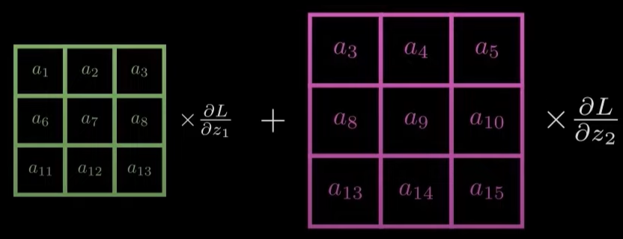
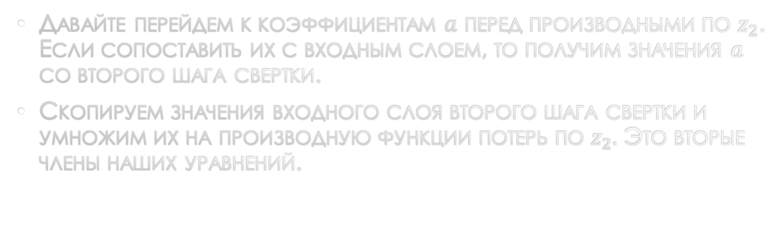
Обратное распространение
Давайте перейдем к коэффициентам $a$ перед производными по $z_{2}$. Если сопоставить их с входным слоем, то получим значения $a$ со второго шага свертки.
Скопируем значения входного слоя второго шага свертки и умножим их на производную функции потерь по $z_{2}.$ Это вторые члены наших уравнений.

Slide 26
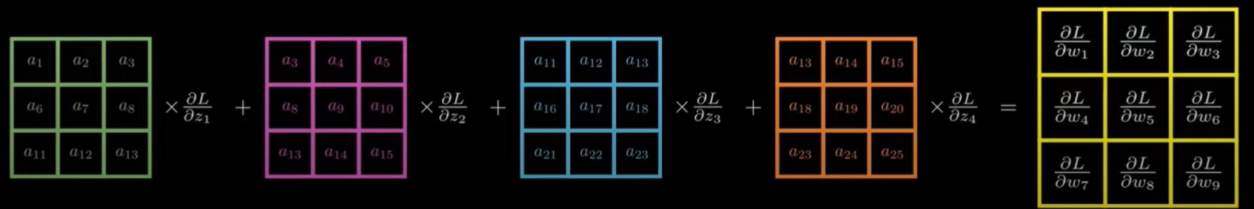
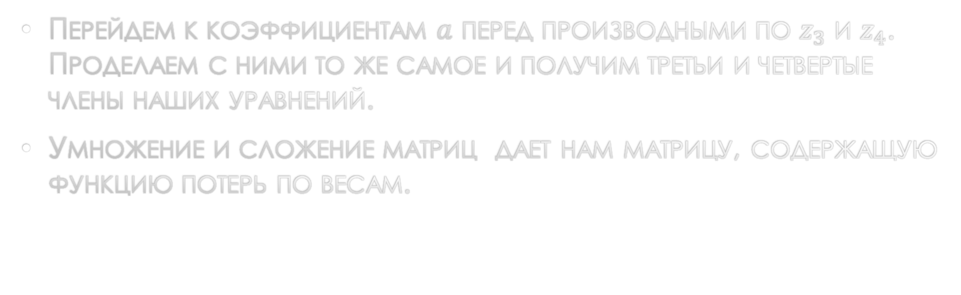
Обратное распространение
Перейдем к коэффициентам $a$ перед производными по $z_{3}$ и $z_{4}$. Проделаем с ними то же самое и получим третьи и четвертые члены наших уравнений.
Умножение и сложение матриц дает нам матрицу, содержащую функцию потерь по весам.

Slide 27
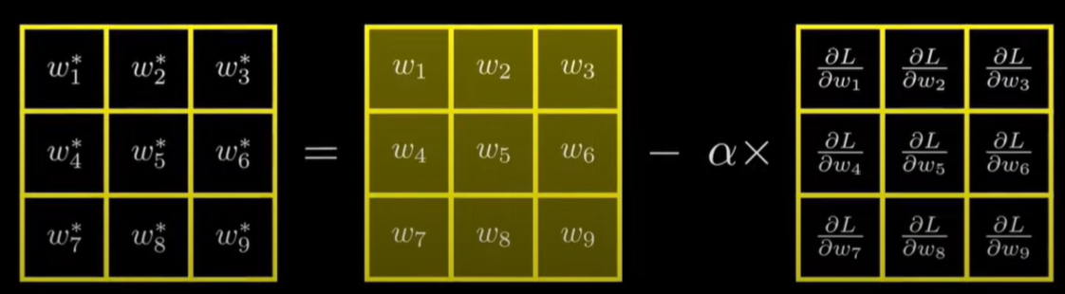
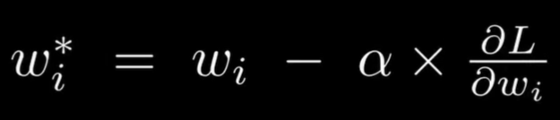
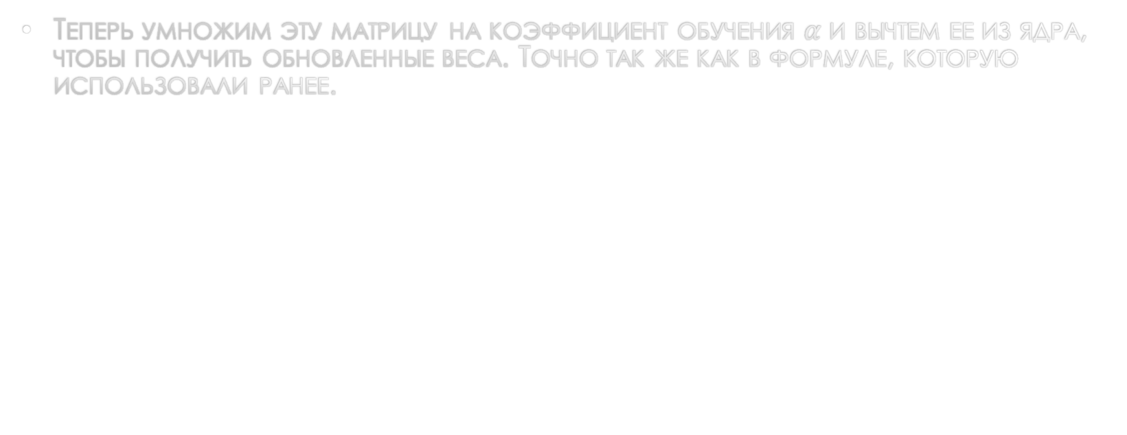
Обратное распространение
Теперь умножим эту матрицу на коэффициент обучения $α$ и вычтем ее из ядра, чтобы получить обновленные веса. Точно так же как в формуле, которую использовали ранее.

